Slide 1
수소가스 누설경보 시스템 연동 애플리케이션
my
app.
design
1주차
보고서
2020.01.13 / 155951 김구민

Slide 2
목차
contents.
1주차 계획
2. 1주차 현황
2주차 계획
my
app.
design
2020.01.13 / 155951 김구민

Slide 3


1주차 계획
Review.
PC 버전의 가스 누설 경보 시스템에 대한 분석
애플리케이션의 기본 레이아웃 구상
my
app.
design
시스템 분석
앱 레이아웃
구상
2020.01.13 / 155951 김구민

Slide 4
1주차 현황
PC 버전의 가스 누설 경보 시스템에 대한 분석
GAceHMI 라는 프로그램을 사용 중
모드버스 TCP라는 통신 방법을 이용해 센서 값과 여러 동작 값들을 수신
애플리케이션의 기본 레이아웃 구상
초기 로그인 화면과 로그인 버튼 클릭 시 다음 페이지로 넘어가는 과정까지 완료

Slide 5
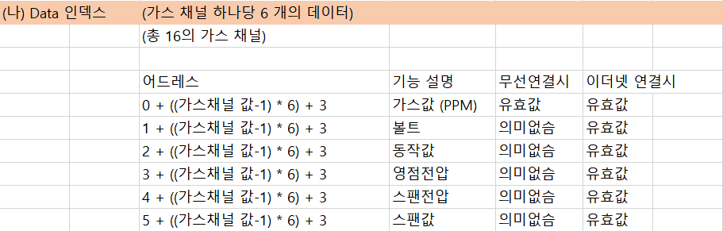
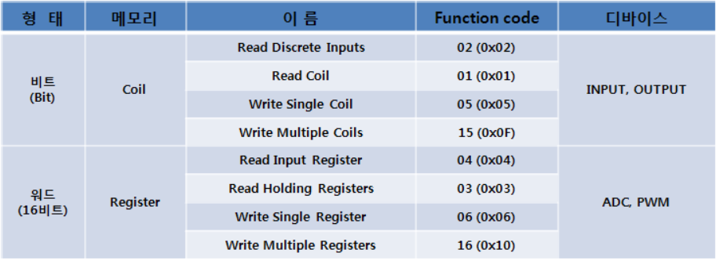
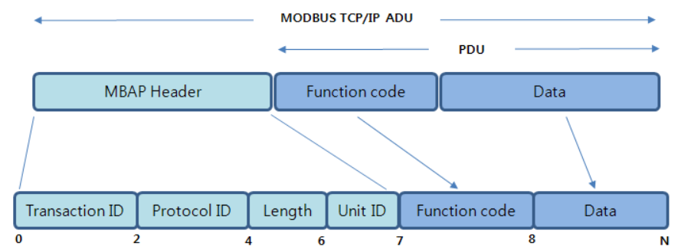
모드버스 TCP
Details.
산업용 필드분야에서 자주 사용되는 통신 프로토콜
마스터(Client)와 슬레이브(Server)로 구성
슬레이브는 마스터가 요청에 응답하는 역할을 하는 수동적 객체
마스터는 원하는 데이터를 읽어오거나 기입할 수 있는 적극적 객체
프레임 구조
2020.01.13 / 155951 김구민

Slide 6
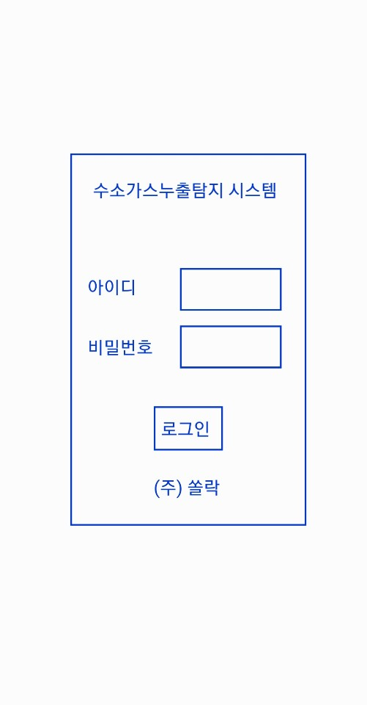
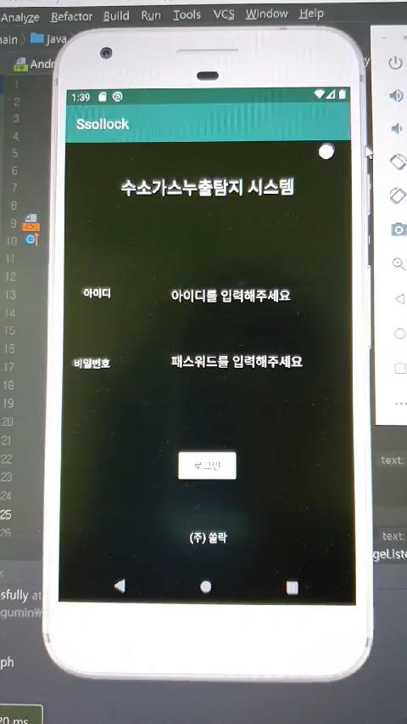
초기 화면
First Layout.
my
app.
design
2020.01.06 / 155951 김구민

Slide 7
2주차 계획
process.
시뮬레이터를 이용해서 해당 프로그램과 연결 후 테스트
프로그램이 제대로 된 동작을 하는지 여러 값을 변경하며 시험
일단 연결이 필수
해당 프로그램은 C코드로 작성되어 있음
안드로이드 스튜디오는 Java 또는 Kotlin 언어를 사용
따라서 C 코드의 명령을 지원하는 NDK를 사용할 예정
my
app.
design
2020.01.13 / 155951 김구민

Slide 8
감사합니다
my
app.
design
thank you.
2020.01.06 / 155951 김구민

